Slide 1
게임 컨셉
적을 무찌르고 자원을 획득,
기지로 운반해 돈을 번다.

Slide 2
개발범위
내용 | 예정
컨트롤 | 키보드에 맞춰 8방향 이동 키보드로 8방향 사격
맵 | 별 객체를 생성, 별이 임의의 방향으로 움직임
적 | 자원 근처에서 스폰 접근 시 사격 자원 획득 시 추격
난이도 | 자원의 크기에 따라 적의 속도, 연사 속도 증가
사운드 | 함선 배기음, 피격음 등
무기 | 업그레이드, 커스터마이징 가능한 몇가지 종류의 무기 구현

Slide 3
개발 계획
주차 | 계획 |  | 상세
1 | 수집 | 계획 | 리소스 수집
 |  | 현재 | 캐릭터, 적, 발사체, 배경을 구함
2 | 기본 시스템 | 계획 | 벡터, 일시정지, 메인 메뉴 등 기본적인 시스템 구현
 |  | 현재 | 메인 메뉴에서 시작, 종료 구현
3 | 기본 오브젝트 | 계획 | 캐릭터, 적, 공격, 자원 등 기본적인 오브젝트의 틀을 만듦
 |  | 현재 | 캐릭터, 발사체, 무기 거의 완성 적, 자원 틀 만듬
4 | 이동, 공격 | 계획 | 키보드 입력을 처리해 이동과 공격을 구현
 |  | 현재 | 메인 캐릭터의 이동, 공격 구현
5 | 충돌 |  | 공격과 캐릭터, 적 등 간의 충돌 구현
6 | 적, 자원 |  | 적과 자원의 이동, 공격, 파괴 등 구현
7 | 테스트 |  | 실제 해보면서 부족한 점 보완
8 | 공격 종류 구현 |  | 근접 전용 공격, 관통 공격 등 공격 종류 늘임
9 | 밸런스 조절 |  | 피해, 속도, 연사속도 등 조절
10 | 마무리 |  | 마지막 테스트

Slide 4
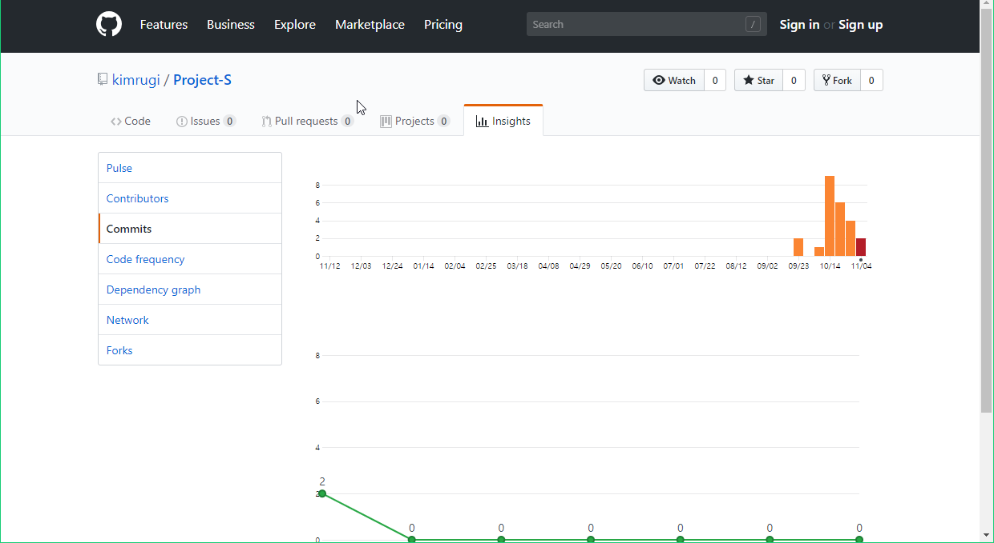
커밋 통계

